Slide 1
TECNOLOGÍA
CURSOS: 7 Básico
PROFESORA: CLAUDIA CAVIERES JARA
SEMANA 21

Slide 2
INSTRUCCIONES
Si vas a ver el video en tu teléfono, activa la opción “rotación automática” para que lo veas más grande y puedas leer con mayor facilidad.
Lo puedes ver todas las veces que sea necesario.

Slide 3
OBJETIVO DE LA CLASE
Investigar diferentes criterios de análisis, necesidades de energía renovable a través de Power Point.

Slide 4
¿Qué necesito saber?
Para comenzar, vamos saber que es la habilidad de y que entendemos INVESTIGAR por ENERGIA RENOVABLE.

Slide 5
¿QUÉ ES INVESTIGAR?
Indagar para descubrir algo. Investigar un hecho.
EJEMPLO: Indagar para aclarar la conducta de ciertas personas sospechosas de actuar ilegalmente. Se investigó a dos comisarios de policía.

Slide 6
¿QUÉ ES ENERGIA RENOVABLE?
Se denomina ENERGÍA RENOVABLE a la energía que se obtiene de fuentes naturales virtualmente inagotables, ya sea por la inmensa cantidad de energía que contienen, o porque son capaces de regenerarse por medios naturales.

Slide 7
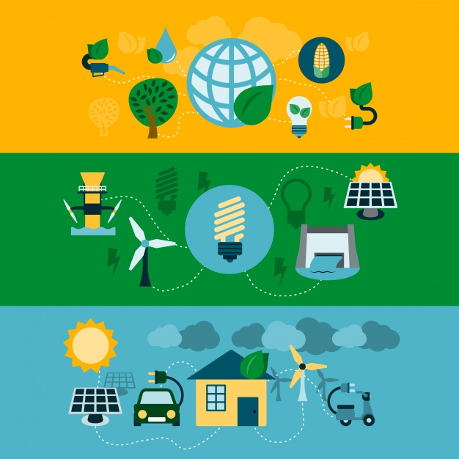
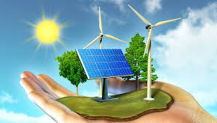
ENERGIA RENOVABLE

Slide 8
Ahora que ya sabes lo que es ENERGIA RENOVABLE, entonces sigue las instrucciones para realizar un Power Point.

Slide 9
PARA HACER CORRECTAMENTE POWER POINT ENERGIA RENOVABLE , PODEMOS GUIARNOS POR LOS SIGUIENTES PASOS:
PASO 1 Responder pregunta 1 ¿Qué es energía renovable?
PASO 2 Responder pregunta 2 ¿Para qué se utiliza?
PASO 3. Responder pregunta 3 Como clasificar la energía renovable
PASO 4. Responder pregunta 4 ¿Qué objetos se utilizan en la energía renovable?
PASO 5 Dar formato a tu presentación escogiendo fondo y diseño de la presentación
PASO 6 Hacer portada con identificación: Título de tu trabajo, nombre, curso, asignatura, nombre del docente y fecha.
A continuación observa el modelamiento de los solicitado

Slide 10
PASO 1 RESPONDER PREGUNTA
¿QUÉ ES ENERGIA RENOVABLE?
Definir que es ENERGIA RENOVABLE

Slide 11
¿Para qué se utiliza la energía renovable ?
PASO 2 Responder pregunta 2
Para que se utiliza la energía renovable

Slide 12
Paso 3, responder pregunta : Como clasificar la energía renovable
Tipos de energía renovable.
Ejemplos : Agua y energía solar.

Slide 13
PASO 4 Responder pregunta 4 ¿Qué objetos se utilizan en la energía renovable?
En que se puede utilizar la energía renovable…

Slide 14
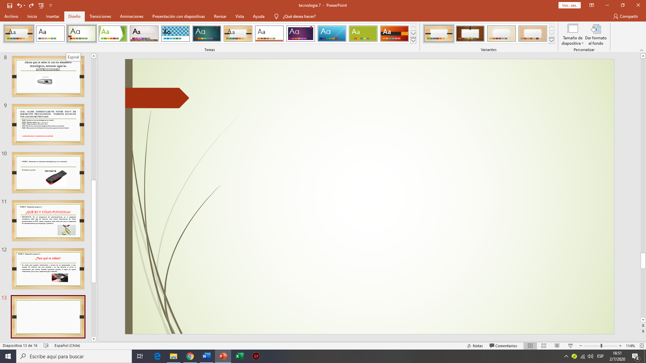
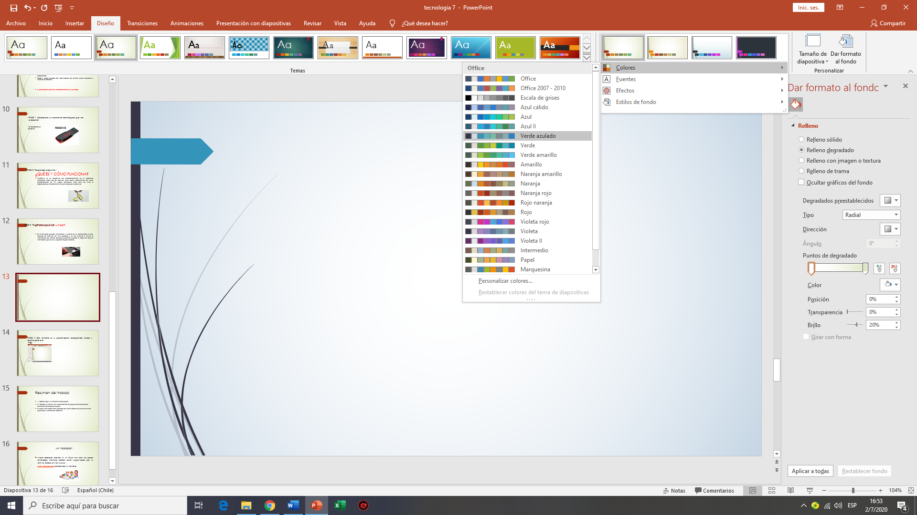
PASO 5 Dar formato a tu presentación escogiendo fondo y diseño para ella.
Diseño
Color

Slide 15
PASO 6 Hacer portada con identificación: Título de tu trabajo, nombre, curso, asignatura y nombre del docente, fecha.
RECURSOS RENOVABLES
Nombre:
Curso:
Asignatura:
Profesora
Recuerda llevar la diapositiva de portada al principio.

Slide 16
Pinchas con el mouse la diapositiva que es tu portada y sin soltarla la arrastras hasta el principio, quedando como la primera. diapositiva.

Slide 17
¡A trabajar!
Ahora deberás realizar tú un Power Point con los pasos señalados. Siempre debes estar supervisado por tu familia. Debes enviar al correo:
claudia.cavieres@colegio-hermanoscarrera.cl colocando tu nombre.

